Slide 1
固体物理习题课1
编辑副标题

Slide 2
目录
课程简介
晶体结构
XRD衍射
晶格振动

Slide 3
课程简介

Slide 4
主要内容：
①朱老师部分：
关于晶格的部分，包括晶体结构、晶格振动、晶体热学性质等
②郝老师部分：
关于电子的部分，包括自由电子气、能带结构以及电子决定的输运、导电性质

Slide 5
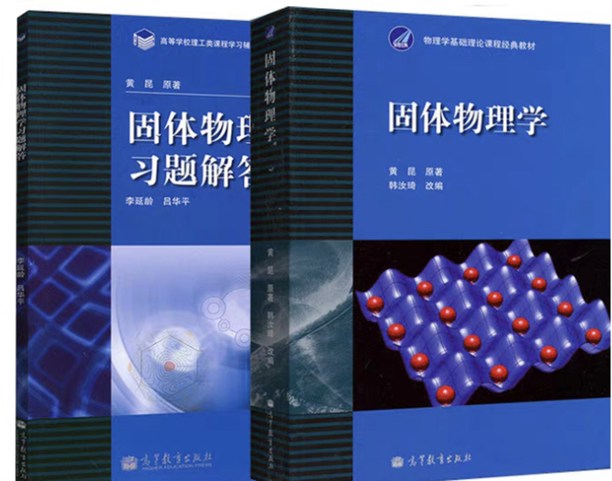
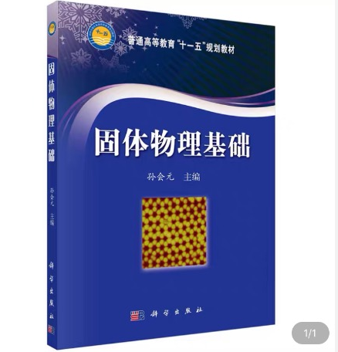
推荐参考教材

Slide 6
晶体结构
1.实空间中的晶体结构
2.倒空间中的晶体结构

Slide 7
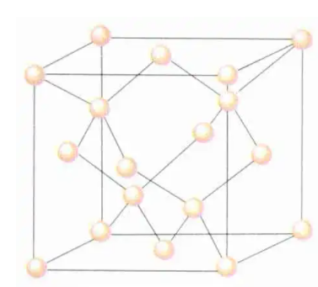
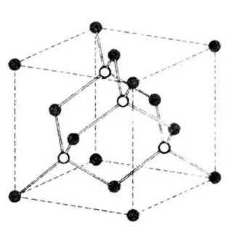
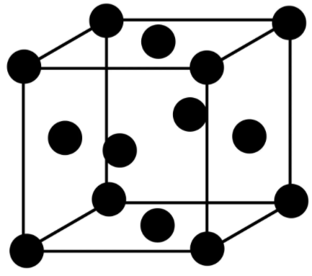
1.1概念辨析——晶体结构，晶格，空间点阵
晶体结构：不进行任何抽象
晶格：将原子抽象为几何点
空间点阵：将重复单元抽象为几何点
举例说明:
铜单质
金刚石
闪锌矿

Slide 8
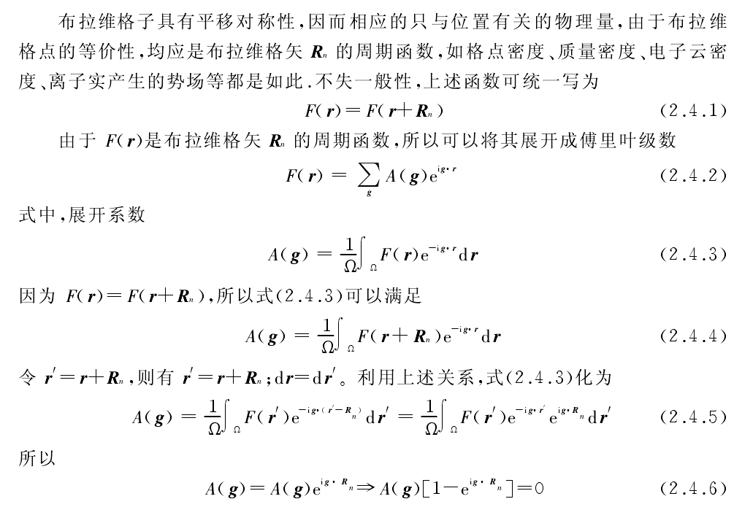
2.1 倒格子的来源
倒格子的概念来源于对晶体中周期物理性质的傅里叶变化

Slide 9
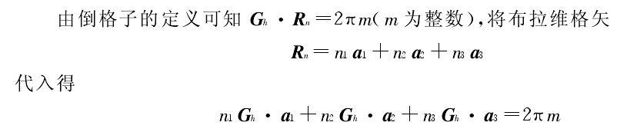
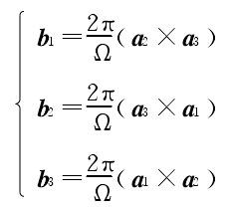


讨论与波有关的物理量时比较方便
2.1 倒格子的来源
该式应该对任意整数
n₁,n₂,n₃恒成立
当下的任务是找到一组G_{h}，使得上式成立
讨论晶体结构时比较方便

Slide 10
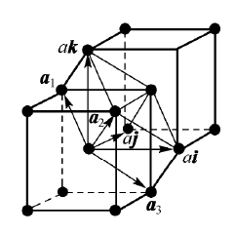
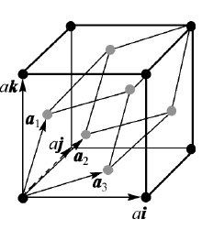
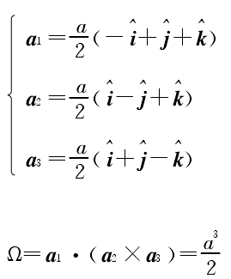
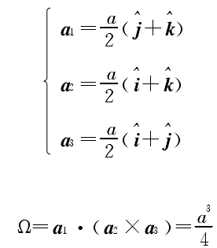
2.2 需要记住的倒格子——体心立方和面心立方
体心立方：
面心立方：

Slide 11
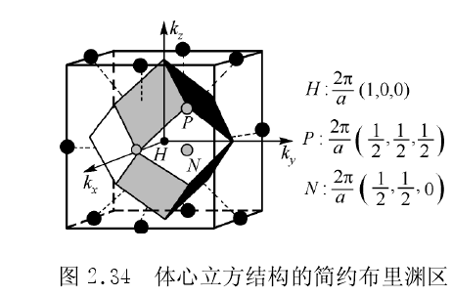
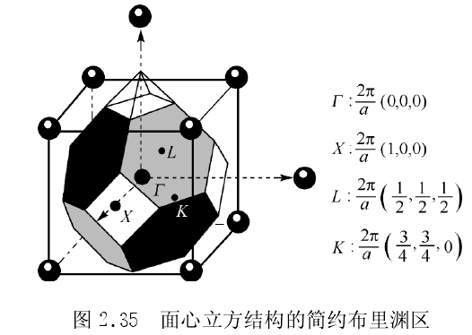
3.1 第一布里渊区（又称简约布里渊区）
画法和WS原胞一致，就是与最近邻格点连线的中垂线组成的几何体
需要记住的是体心和面心立方

Slide 12
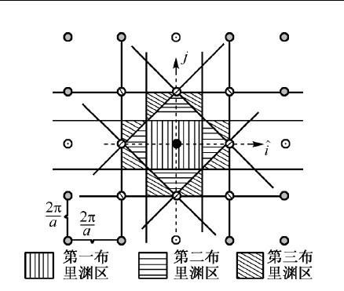
3.2 高序号布里渊区
考试涉及到高维布里渊区一般不会涉及三维晶格，这里以二维举例
通常高序号布里渊区的形状会更加复杂，但是任何序号的布里渊区面积（三维晶格则是体积）都是一样的

Slide 13
XRD衍射
1.XRD衍射条件
2.XRD衍射强度
3.XRD衍射方法

Slide 14
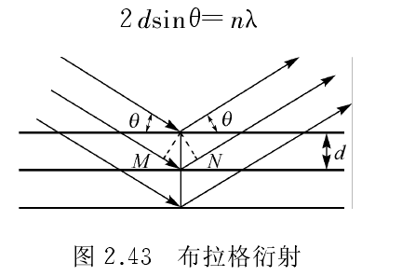
1.1 布拉格条件
光程差=波长的倍数

Slide 15
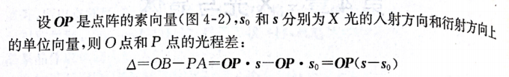
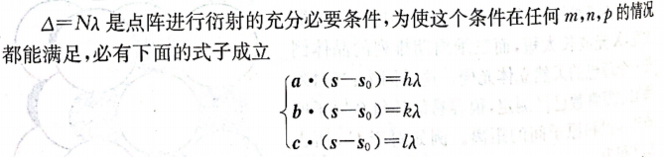
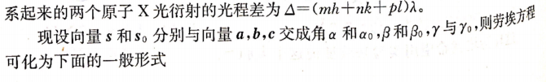
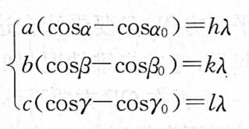
1.2 劳厄条件的几何光学描述

Slide 16
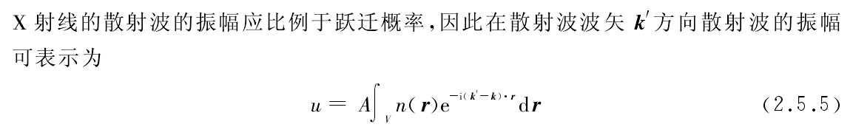
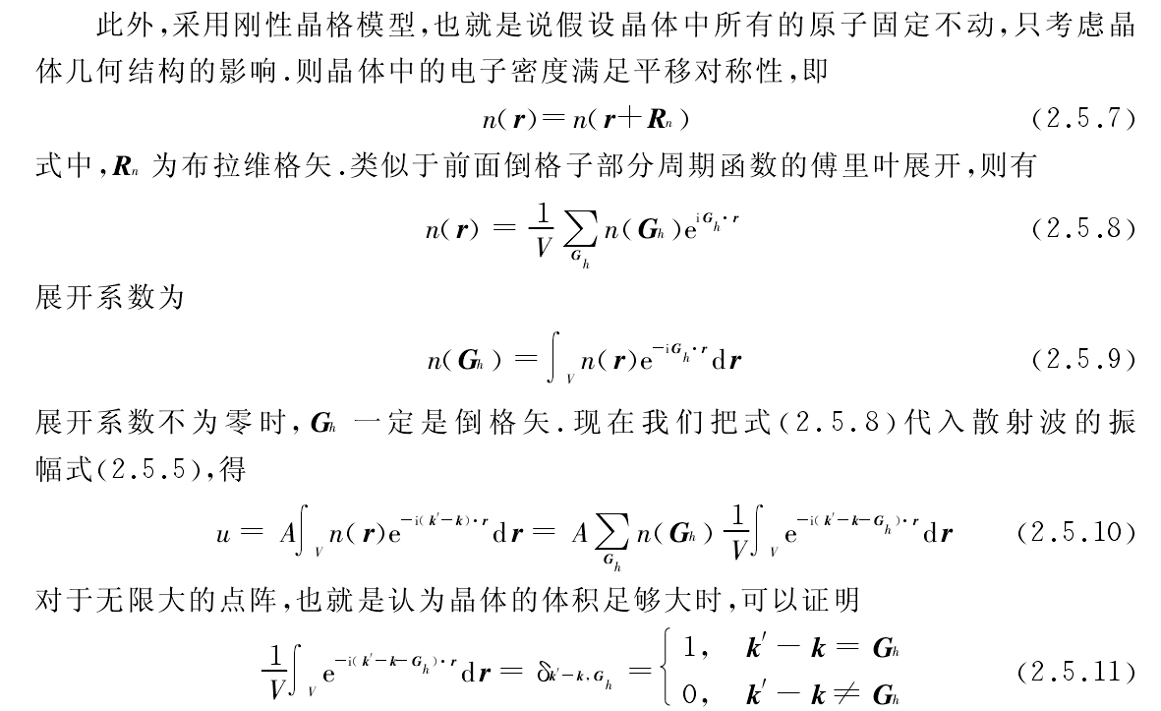
1.3 劳厄条件的积分描述
结论：只有当出入射波的波矢差∆k=G时才能发生衍射

Slide 17
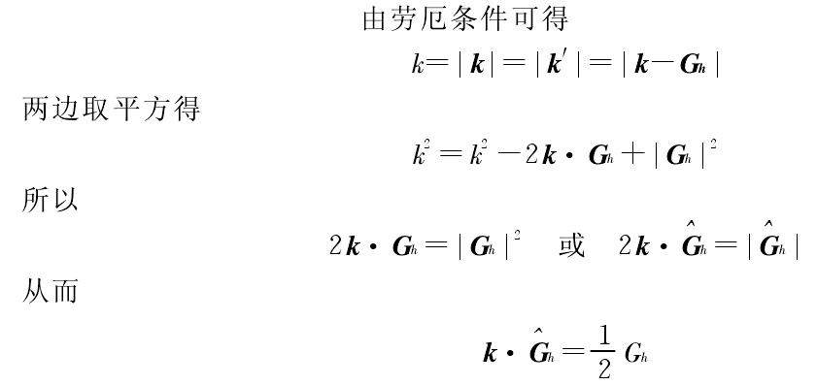
1.4 布里渊区条件（由劳厄条件推导得出）

Slide 18
1.5 一些注意点
①XRD衍射本质是X射线和晶格的弹性碰撞相互作用
②衍射的本质是干涉的叠加，因此结晶度越好、晶粒越大，衍射越接近理想情况，即衍射峰越窄、峰强越大

Slide 19
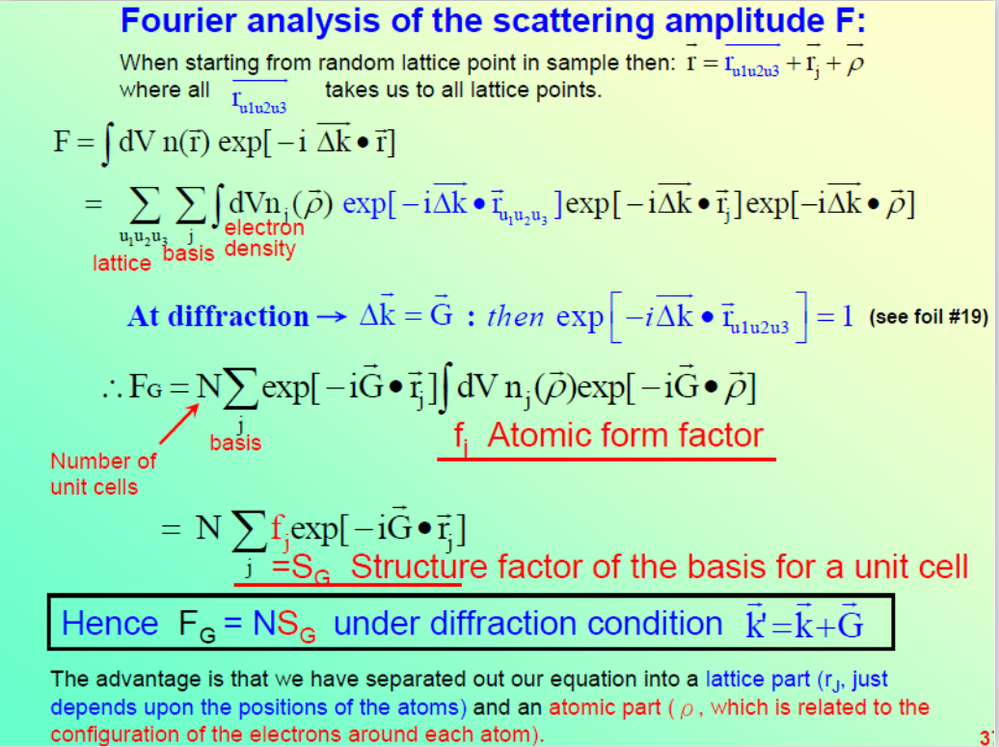
2.1结构因子及其物理含义

Slide 20
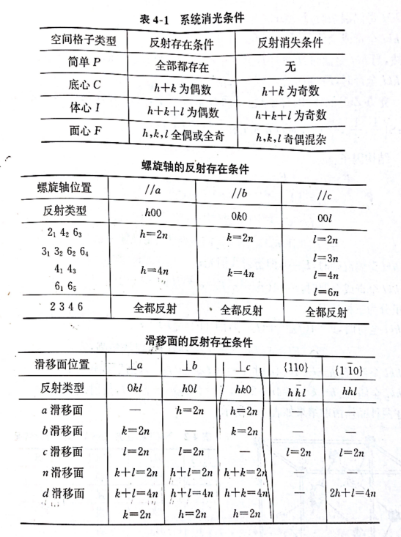
2.2 结构消光
结构消光本质上是不同套原子之间的衍射位相差不同造成的，因此可以用于判断结构、原子种类等
例如：①几种格子（简单P，底心C，体心I和面心F）的（hkl）消光条件？
②具有4₁螺旋轴的（00l）面的衍射条件？
③NaCl的结构消光？

Slide 21
一维单原子链晶格振动
1.详细回顾求解过程
2.“格波”的物理理解

Slide 22



1.1 研究晶格振动的目的
对固体的研究首先从对电子的研究开始
自由电子气的经典理论→自由电子气的量子理论→能带理论
发展到能带论，已经能够很好地解释固体的很多性能（如导电性、催化反应性质等），但是没有考虑晶格振动，仍留下了一些疑点，尤其是与热学性质相关的问题
于是人们将晶格振动的非平衡性加入了描述固体整体的schrodinger方程中：
不考虑晶格振动时的方程（绝热近似）：
考虑晶格振动的方程：
（总的哈密顿量）
schrodinger方程，拆分成了电子能量和晶格能量

Slide 23
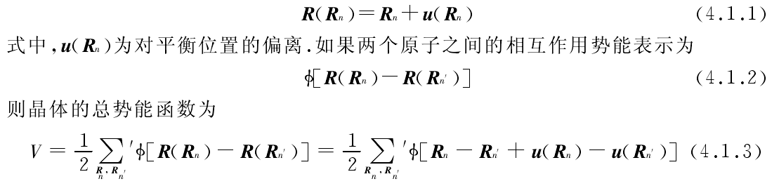
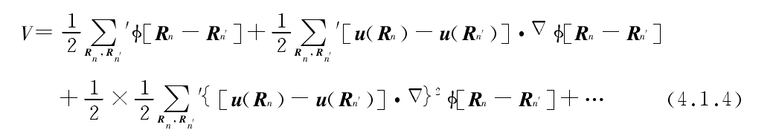
1.2 复杂项的化简
使用泰勒展开和简谐近似
平衡位置处势能倒数为0
取为取势能零点

Slide 24

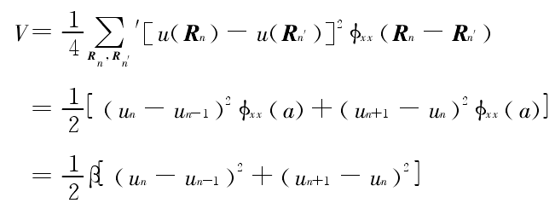

1.3 经典模型运动方程
忽略了非近邻原子的相互作用
得到了原子链相互作用势能之后，利用牛顿运动定律可对每一个原子列出微分方程并求解：
即便只保留到了简谐项，势能V的表达式仍然比较复杂，为了能够求解，进一步大胆的简化：
代回方程可得
关于第n个原子
的振动方程

Slide 25

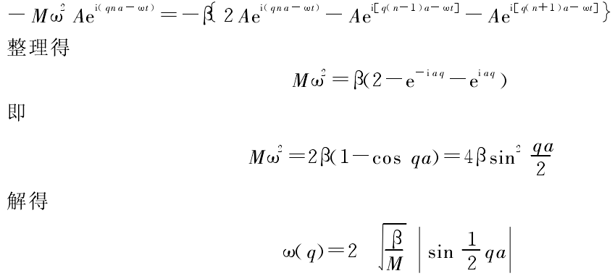
1.4 格波解
所得到的方程具有类似于波动方程的形式，所以研究者们自然的猜到了格波解的形式：
代入原运动方程，可求出色散关系（即w-q之间的关系）

Slide 26

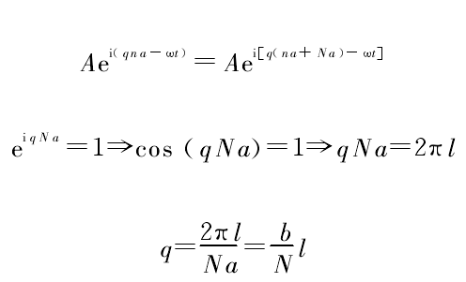
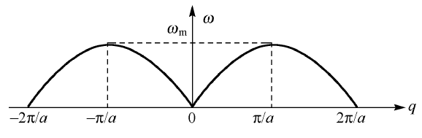
1.4 格波解
利用Born-Karmen边界条件解出q的取值：
N的取值非常巨大，
所以q可以视为准连续

Slide 27
2.1 格波解的理解
类比连续波
t=0时候，每个原子有一个相位，这个相位确定了偏离平衡位置的位移
当t=t0时候，原子的相位会发生变化
整体表现为波向前行进了
（注：为了方便把图中的振幅放大了，实际的振幅应该是很小的）

Slide 28
2.2 不同q的含义
仍然类比连续波，不同的q代表不同的波长

Slide 29

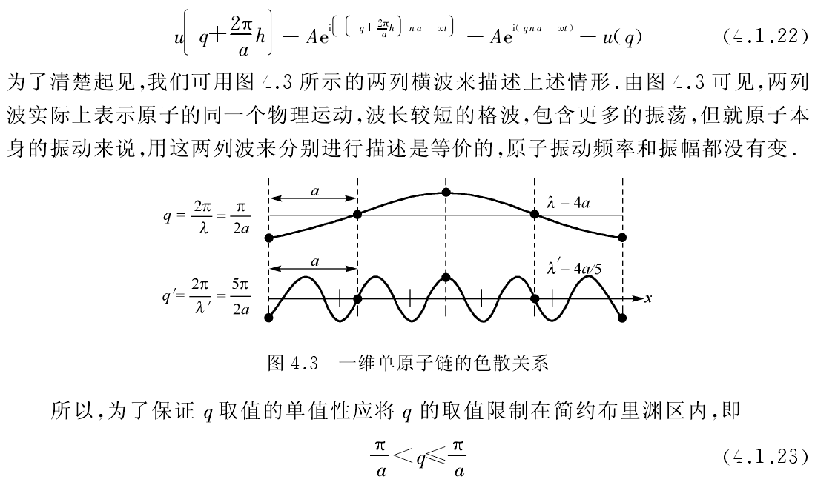
2.3 q的周期性
q可以有无限多取值，但是实际上这些取值有周期性

Slide 30
谢谢 ！
请提宝贵意见

